Slide 1
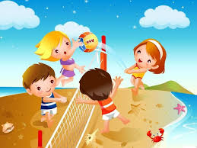








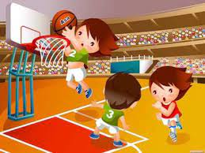

Щоб бути
здоровим

Slide 2







Загадка
В одних воно міцніше, в інших – слабкіше, але для всіх воно – найдорожчий скарб! Що це?

Slide 3


Здоров´я – основа усього на світі, Здоровими бути бажають всі діти, Для цього потрібно щоденно вмиватись, Робити зарядку і тепло вдягатись. Себе гартувати водою і сонцем.
І солодко спати з відкритим віконцем. І їсти усе, що на стіл подають, Бо страви нам росту і сил надають.
Людмила Лисенко

Slide 4

Пригадаємо вивчене
Від чого залежить здоров'я людини?
Що тобі допомагає дбати про чистоту?
Як ти відпочиваєш і загартовуєшся?
Коли треба мити руки?

Slide 5
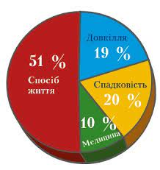
Фактори здоров'я

Slide 6
Ознаки здоров'я
Добрий настрій
Міцний сон
Нормальна температура
Відсутність болю
Правильна постава
Здоровий апетит
Міцні м'язи

Slide 7


Кожна людина має певне здоров’я і звички. Є звички, що сприяють зміцненню здоров’я, і звички, що шкодять здоров’ю.
30.01.2026
Словничок
Коли людина виконує якісь
дії постійно, підсвідомо у неї
виникає бажання або
необхідність робити їх знову –
це і є звичка.

Slide 8

Протягом життя людина набуває різних звичок.
Корисні звички допомагають покращити здоров’я,
настрій, ставлення до інших людей.

Slide 9
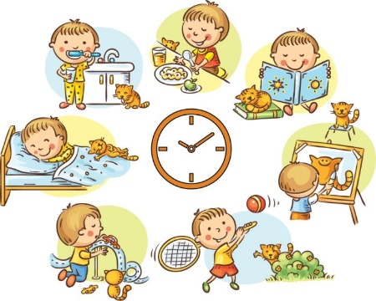
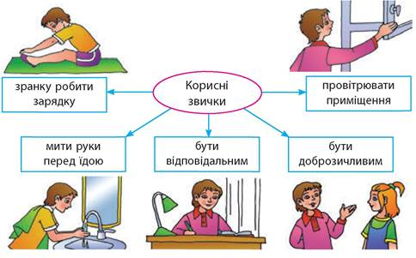
дотримуватись режиму дня

Slide 10
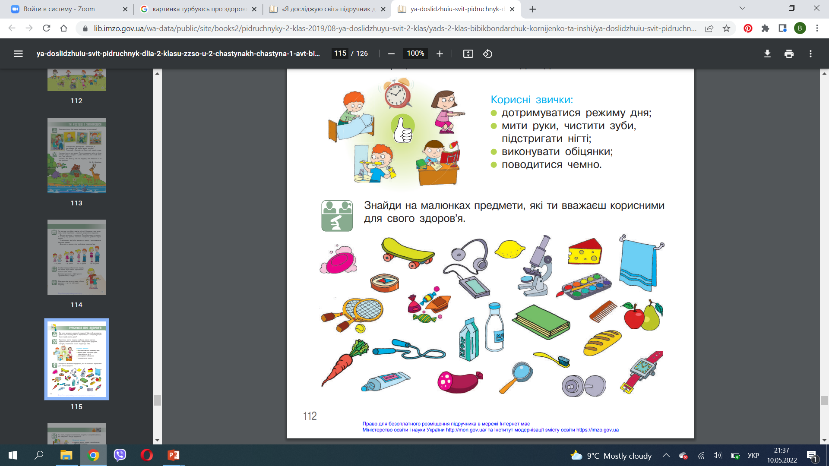

Slide 11

На жаль, поряд із корисними, існують і
шкідливі звички, які завдають шкоди здоров'ю.
Шкідливі звички — ряд звичок, що є шкідливими для організму людини.

Slide 12
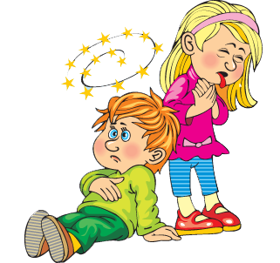
Що може зруйнувати ваше здоров’я?
Чи можна відновити те що зруйновано?
Що легше: запобігти руйнуванню чи відновити щось утрачене?

Slide 13

Шкідливі звички
сидіти довго перед телевізором або комп'ютером
гризти олівці або нігті
їсти багато солодкого
кидати на підлогу сміття
говорити неправду
постійно запізнюватись
Шкідливі звички – загрожують здоров’ю.

Slide 14
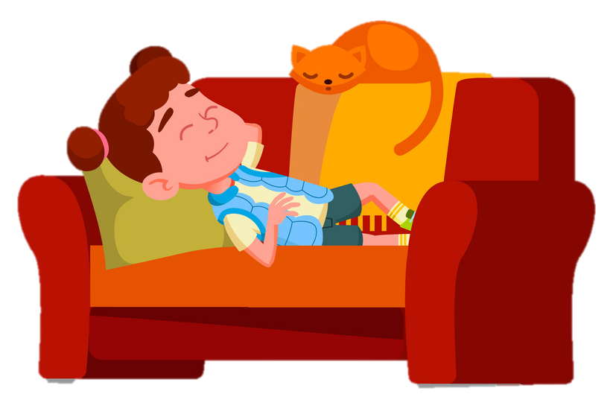
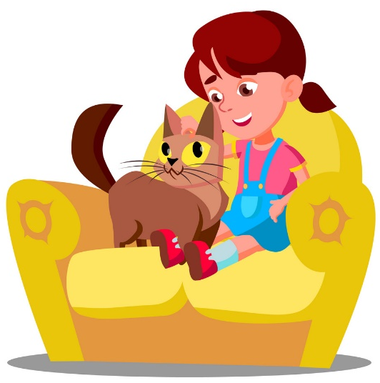
Поетична хвилинка
У Марічки гарна звичка –
Любить все робить Марічка:
Полежати, потім сісти,
Потім булку з медом з’їсти.
Потім трішечки поспати
Та на гулі вийти з хати…
Роботяща в нас Марічка,
Тільки дивні в неї звички.
Які звички має Марічка: корисні чи шкідливі?
Що їй можна порадити?
Назвіть свої корисні звички.

Slide 15




Чому варто відмовитися від цигарки або міцного напою, якщо їх пропонують?

Slide 16
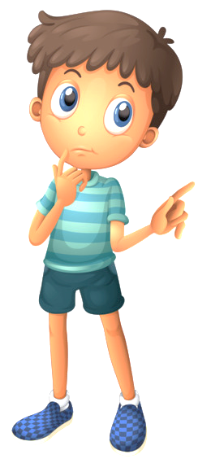

Шкідливим звичкам – ні!
Скажи всім друзям!
Шкідливим звичкам – ні!
Скажи й собі також!
Шкідливі звички – це погано!
Ти памятай завжди!
Шкідливі звички – смерть!
Ти сам себе уб'єш!

Slide 17






Гра «Корисно – шкідливо»
Якщо це корисно – плесніть у долоні, якщо шкідливо – то не плескайте.
Сьогодні
30.01.2026
Виконувати ранкову зарядку
Мити руки, вмиватися
Поводитися чемно
Виконувати обіцянки
Їсти багато солодкого
Брати до рота і гризти предмети
Говорити правду
Кидати сміття на підлогу
Дотримуватися режиму дня

